Slide 1

Generic/Обобщения

Slide 2
Обобщения это -
Термин обобщение, по существу, означает параметризированный тип. Особая роль параметризированных типов состоит в том, что они позволяют создавать классы, структуры, интерфейсы, методы и делегаты, в которых обрабатываемые данные указываются в виде параметра. С помощью обобщений можно, например, создать единый класс, который автоматически становится пригодным для обработки разнотипных данных. Класс, структура, интерфейс, метод или делегат, оперирующий параметри-зированным типом данных, называется обобщенным, как, например, обобщенный класс или обобщенный метод.

Slide 3
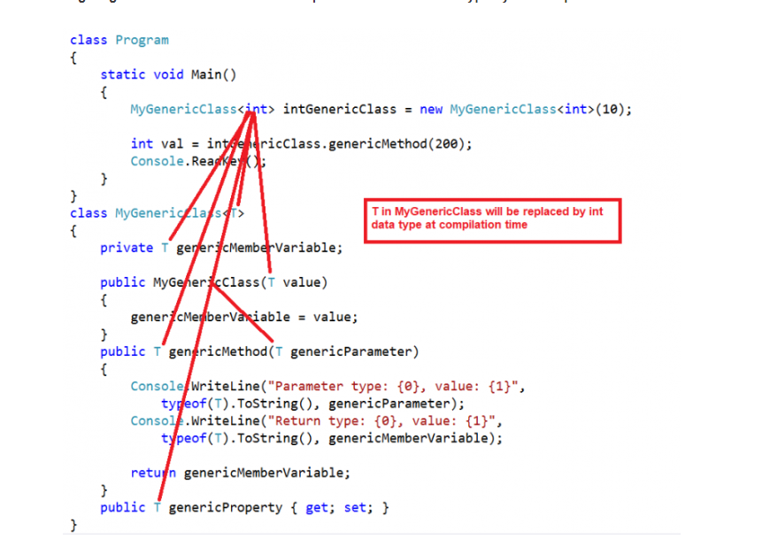
Синтаксис

Slide 4
Зачем ?
У меня же есть object и без обощение можно обойтись
Например PrintDocument(object document)

Slide 5

Разберем проблему на примере

Slide 6
Плюсы
1. Повышается переиспользование кода
2. Уменшается количество кода
3. Безопасноть типов
4. Повышается оптимизация кода (убераем лишние box unbox)
5. Можно сделать ограничения по конструкторам и наследованиям (об этом дальше)

Slide 7
Синтаксис
Обычно тип указывают с помощью <T>
Если нужно сделать акцент что это обьект из иерархии классов <TClassName> <TProduct>
Если структура <TStruct>
Один параметр class Myclass<T>
Несколько параметров Myclass<T,U>

Slide 8
Значения по умолчанию
Иногда возникает необходимость присвоить переменным универсальных параметров некоторое начальное значение, в том числе и null. Но напрямую мы его присвоить не можем:
T id = null;
В этом случае нужно использовать
T id = default(T);
Он присваивает ссылочным типам в качестве значения null, а типам значений - значение 0:

Slide 9
Статические поля обобщенных классов
class Account<T>
{
public static T session;
public T Id { get; set; }
public int Sum { get; set; }
}
Для каждого типа будет свое статическое поле

Slide 10
В качестве ограничений мы можем использовать следующие типы:
Классы
Интерфейсы
class - универсальный параметр должен представлять класс
struct - универсальный параметр должен представлять структуру
new() - универсальный параметр должен представлять тип, который имеет общедоступный (public) конструктор без параметров

Slide 11
Стандартные ограничения
Можно указать ограничение, чтобы использовались только структуры или другие типы значений:
class Account<T> where T : struct
{}
При этом использовать в качестве ограничения конкретные структуры в отличие от классов нельзя.
Также можно задать в качестве ограничения ссылочные типы:
class Transaction<T> where T : class
{}
А также можно задать с помощью слова new в качестве ограничения класс или структуру, которые имеют общедоступный конструктор без параметров
class Transaction<T> where T : new()
{}

Slide 12
Несколько ограничений
Если для универсального параметра задано несколько ограничений, то они должны идти в определенном порядке:
Название класса, class, struct. Причем мы можем одновременно определить только одно из этих ограничений
Название интерфейса
new()

Slide 13
Использование нескольких универсальных параметров
class Transaction<U, V>
where U : Account<int>
where V : struct

Slide 14
Оганичения с методами
public static void Transact<T>(T acc1, T acc2, int sum) where T : Account<int>

Slide 15
Ковариантность Контраковариантность Инвариантность
Понятия ковариантности и контравариантности связаны с возможностью использовать в приложении вместо некоторого типа другой тип, который находится ниже или выше в иерархии наследования.
Ковариантность: позволяет использовать более конкретный тип, чем заданный изначально
Контравариантность: позволяет использовать более универсальный тип, чем заданный изначально
Инвариантность: позволяет использовать только заданный тип

Slide 16
Ковариантность Контраковариантность Инвариантность
Ковариантностью называется сохранение иерархии наследования исходных типов в производных типах в том же порядке. Так, если класс Cat наследуется от класса Animal, то естественно полагать, что перечисление IEnumerable<Cat> будет потомком перечисления IEnumerable<Animal>. Действительно, «список из пяти кошек» — это частный случай «списка из пяти животных». В таком случае говорят, что тип (в данном случае обобщённый интерфейс) IEnumerable<T> ковариантен своему параметру-типу T.

Slide 17
Ковариантность Контраковариантность Инвариантность
Контравариантностью называется обращение иерархии исходных типов на противоположную в производных типах.

Slide 18
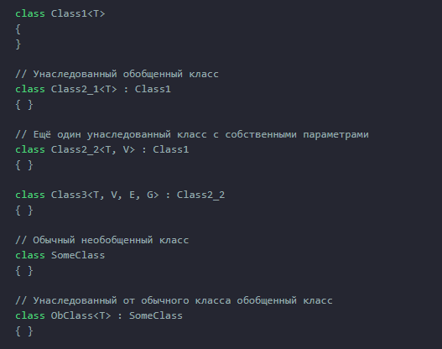
Наследование обобщенных типов
При этом стоит учитывать, что если на уровне базового класса для универсального параметра установлено ограничение, то подобное ограничение должно быть определено и в производных классах, которые также используют этот параметр
И также в классах-наследниках можно сочетать использование универсального параметра из базового класса с применением своих параметров:
class MixedAccount<T, K> : Account<T>
where K : struct
{
public K Code { get; set; }
public MixedAccount(T id) : base(id)
{
}
}

Slide 19
Немного вопросов
1. Что не правильно в следующем коде?
class Instantiator<T>
{
public T instance;
public Instantiator()
{
instance = new T();
}
}
2. Что такое boxing/unboxing
3. Что можно улучить в следующем коде?
public class StringGetter<T>
{
public string GetString<T>(T item) => item.ToString();
}

Slide 20
LinkedList<T>
Класс LinkedList<T> представляет двухсвязный список, в котором каждый элемент хранит ссылку одновременно на следующий и на предыдущий элемент.
каждый узел представляет объект класса LinkedListNode<T>. Этот класс имеет следующие свойства:
Value: само значение узла, представленное типом T
Next: ссылка на следующий элемент типа LinkedListNode<T> в списке. Если следующий элемент отсутствует, то имеет значение null
Previous: ссылка на предыдущий элемент типа LinkedListNode<T> в списке. Если предыдущий элемент отсутствует, то имеет значение null

Slide 21
Методы LinkedList
Используя методы класса LinkedList<T>, можно обращаться к различным элементам, как в конце, так и в начале списка:
AddAfter(LinkedListNode<T> node, LinkedListNode<T> newNode): вставляет узел newNode в список после узла node.
AddAfter(LinkedListNode<T> node, T value): вставляет в список новый узел со значением value после узла node.
AddBefore(LinkedListNode<T> node, LinkedListNode<T> newNode): вставляет в список узел newNode перед узлом node.
AddBefore(LinkedListNode<T> node, T value): вставляет в список новый узел со значением value перед узлом node.
AddFirst(LinkedListNode<T> node): вставляет новый узел в начало списка
AddFirst(T value): вставляет новый узел со значением value в начало списка
AddLast(LinkedListNode<T> node): вставляет новый узел в конец списка
AddLast(T value): вставляет новый узел со значением value в конец списка
RemoveFirst(): удаляет первый узел из списка. После этого новым первым узлом становится узел, следующий за удаленным
RemoveLast(): удаляет последний узел из списка

Slide 22
Практика
Напишите обобщенный класс, который может хранить в LinkedList объекты любого типа. Кроме того, данный класс должен иметь методы для добавления данных в LinkedList, удаления из LinkedList, получения элемента из LinkedList по индексу и метод, возвращающий длину LinkedList.

Slide 23
Практика 2
Реализовать абстрактную фабрику
Реализовать обобщенную абстрактную фабрику
Бог вам в помощь: https://www.codeproject.com/Articles/21043/Generic-Abstract-Factory

Slide 24
Урок обобщения
Видос с метанита
Еще один видос про обобщения
Обобщения
LinkedList
ковариантность и контравариантность в обобщенных интерфейсах

